Slide 1
JETPACK · COMPOSE
Navigation 3
back stack
Бэкстек — это список, которым владеете вы.
Дмитрий Максимов · Dodo Engineering · внутренний доклад

Slide 2
ВСТУПЛЕНИЕ
О чём этот доклад
Модель Navigation 3
1
NavDisplay над back stack, которым владеете вы. Типобезопасные ключи вместо строк-маршрутов.
Сцены, анимации, декораторы
2
Как устроены сцены (bottom sheet, dialog, multipane), переходы и декораторы над entry (ViewModel, SavedState).
Миграция с Navigation 2
3
Как перейти итеративно — островами, от листьев к корню — без big-bang переписывания.
Navigation 3 · 2

Slide 3
ПЛАН
Два потока
ФЛОУ 1
ФЛОУ 2
Основы Navigation 3
Миграция Nav2 → Nav3
Простейший NavDisplay и entry
Сцены: стандартные и кастомные
Анимации экранов
Декораторы над entry
01 — база на Nav2 + Fragments
02 — первый Nav3-остров (sheet)
03 — вложенный флоу на Nav3
04 — единый root NavDisplay
Navigation 3 · 3

Slide 4
ФЛОУ 1
Основы Navigation 3
4

Slide 5
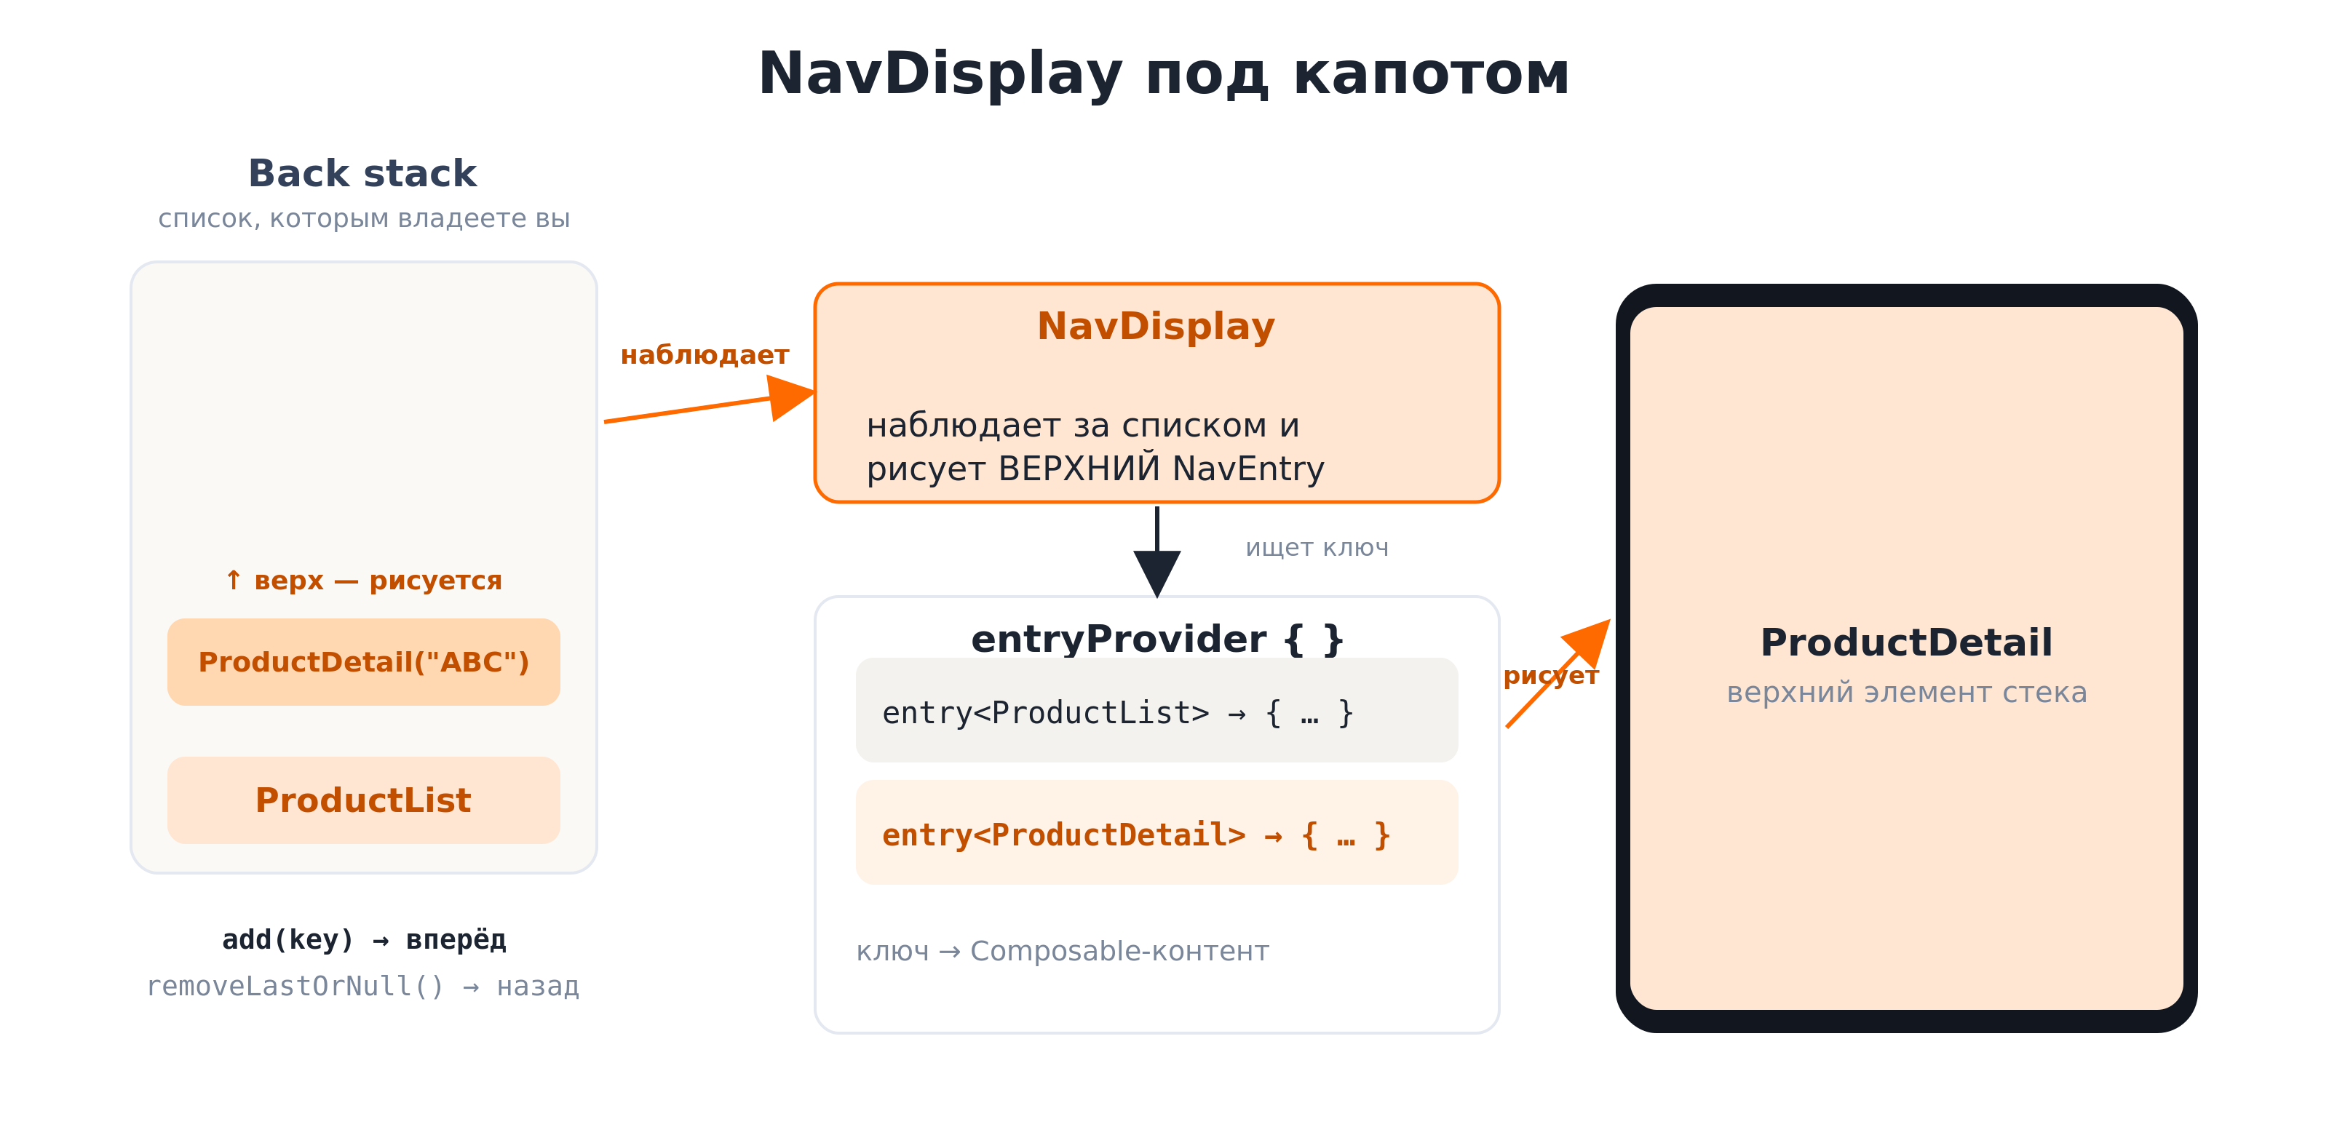
ФЛОУ 1 · NAVDISPLAY
Как работает под капотом
Список ключей → NavDisplay рисует верхний → entryProvider превращает ключ в контент.
Navigation 3 · 5

Slide 6
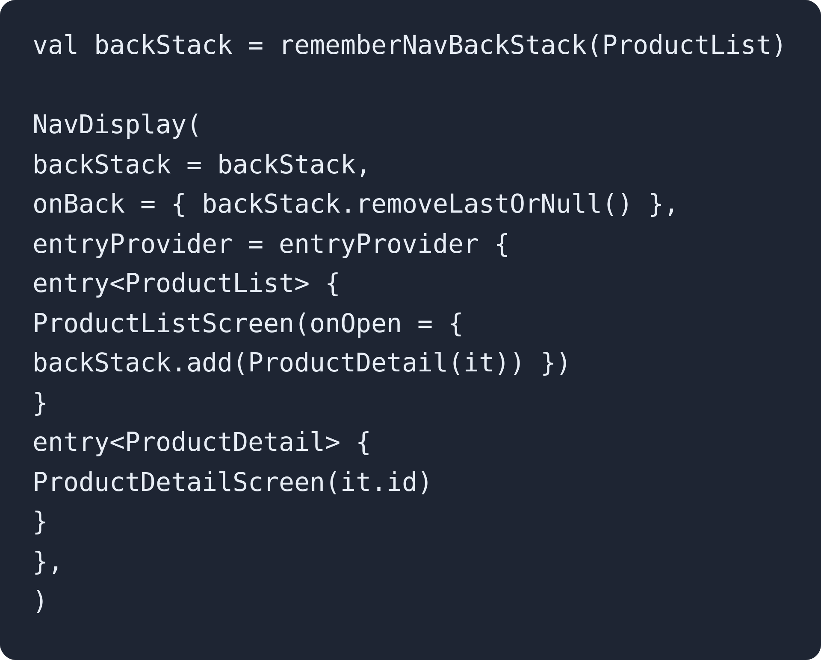
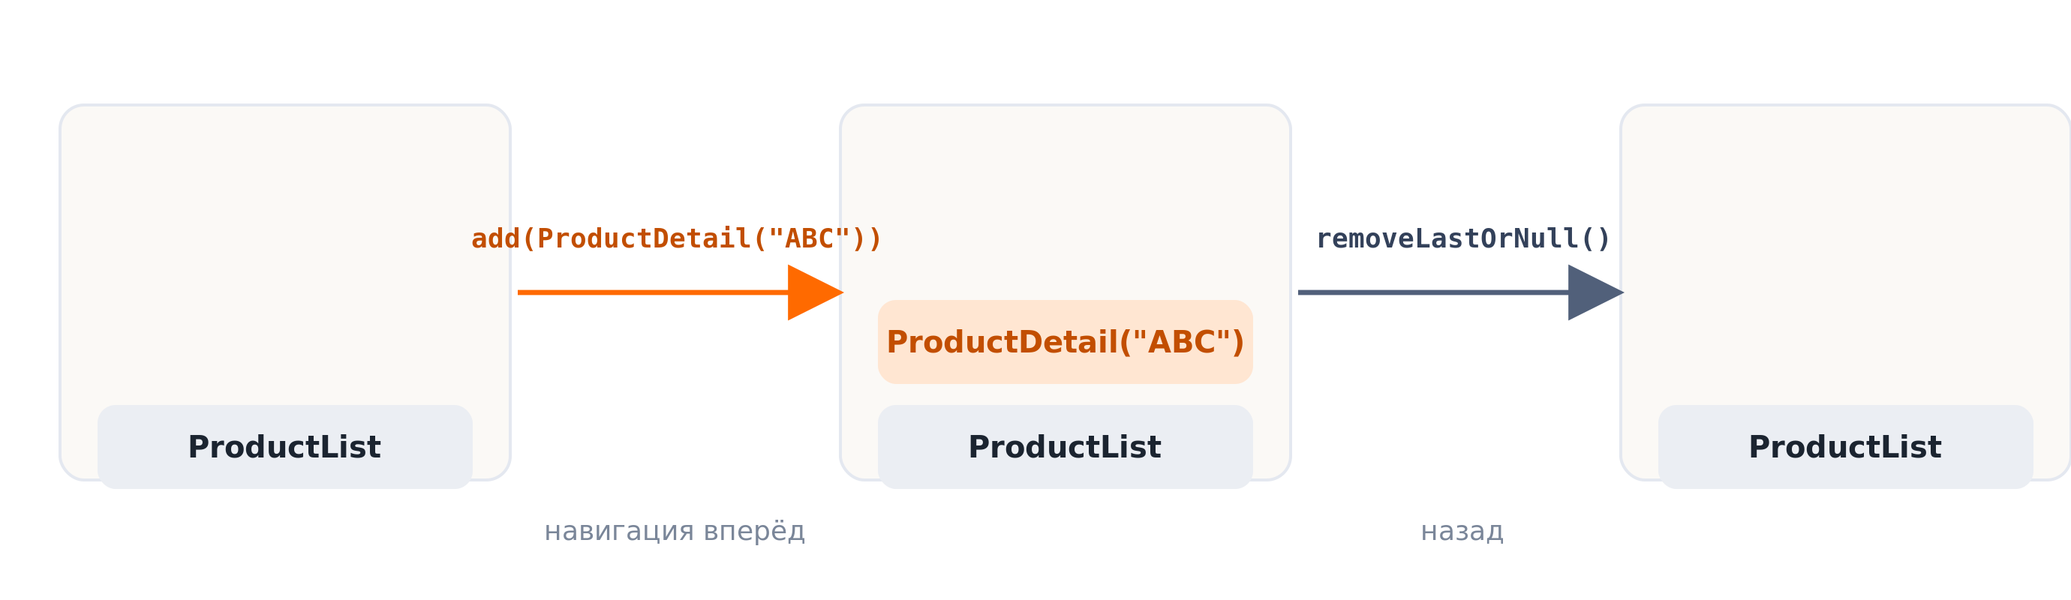
ФЛОУ 1 · ОСНОВЫ
Простейший entry
add(key) — навигация вперёд · removeLastOrNull() — назад
Navigation 3 · 6

Slide 7
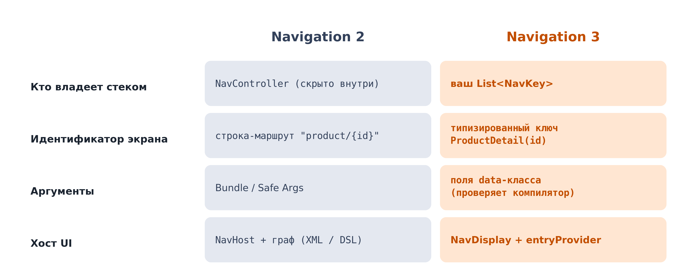
ФЛОУ 1 · СРАВНЕНИЕ
Navigation 2 vs Navigation 3
Navigation 3 · 7

Slide 8
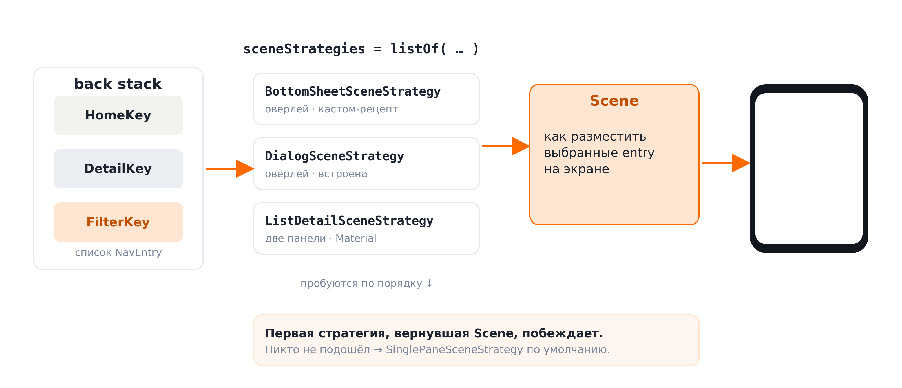
ФЛОУ 1 · СЦЕНЫ
Сцены решают, КАК разместить entry
Navigation 3 · 8

Slide 9
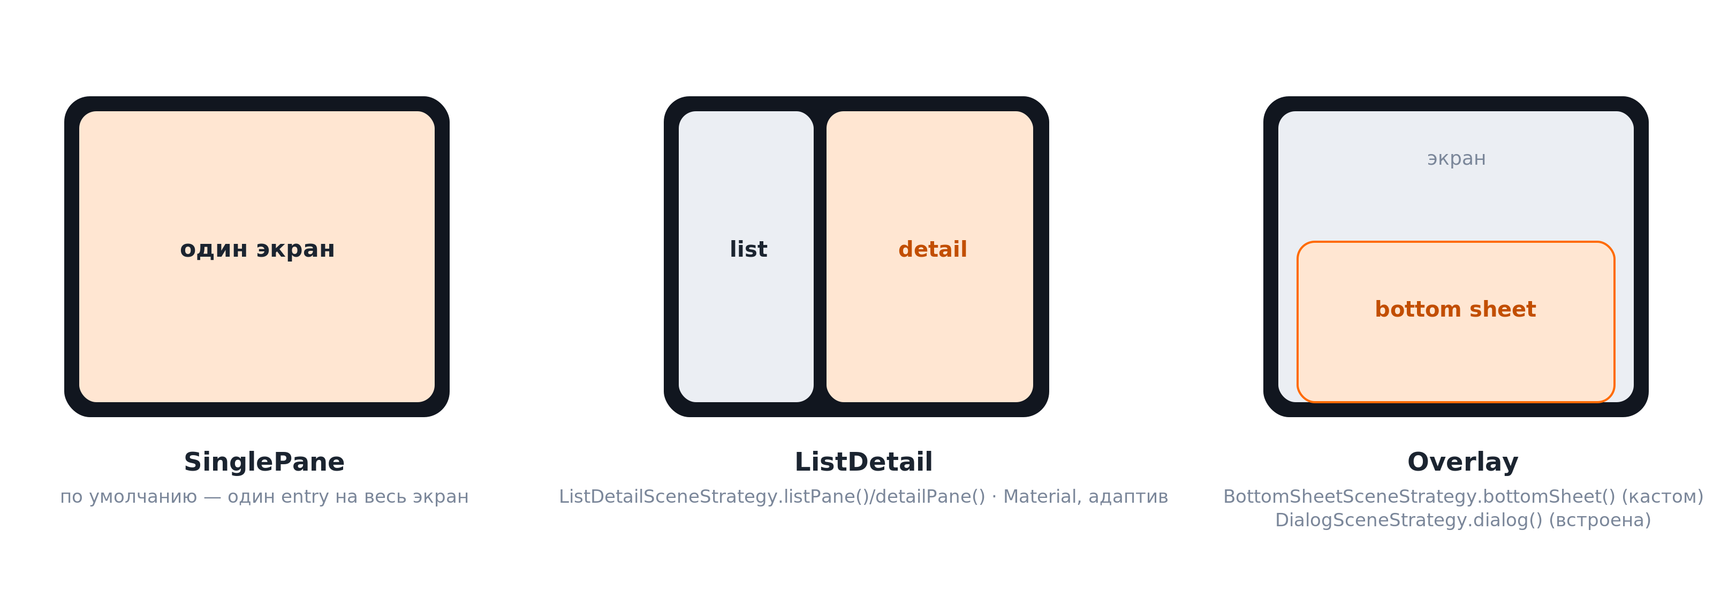
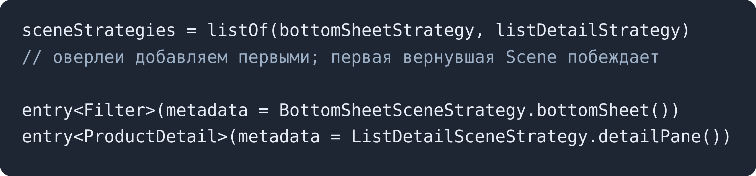
ФЛОУ 1 · СЦЕНЫ
Стандартные и кастомные сцены
Navigation 3 · 9

Slide 10
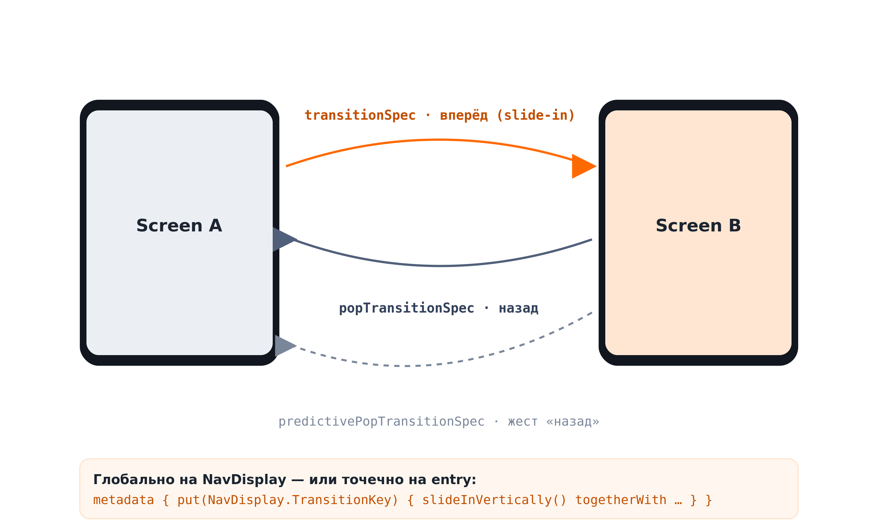
ФЛОУ 1 · АНИМАЦИИ
Переходы между экранами
Navigation 3 · 10

Slide 11
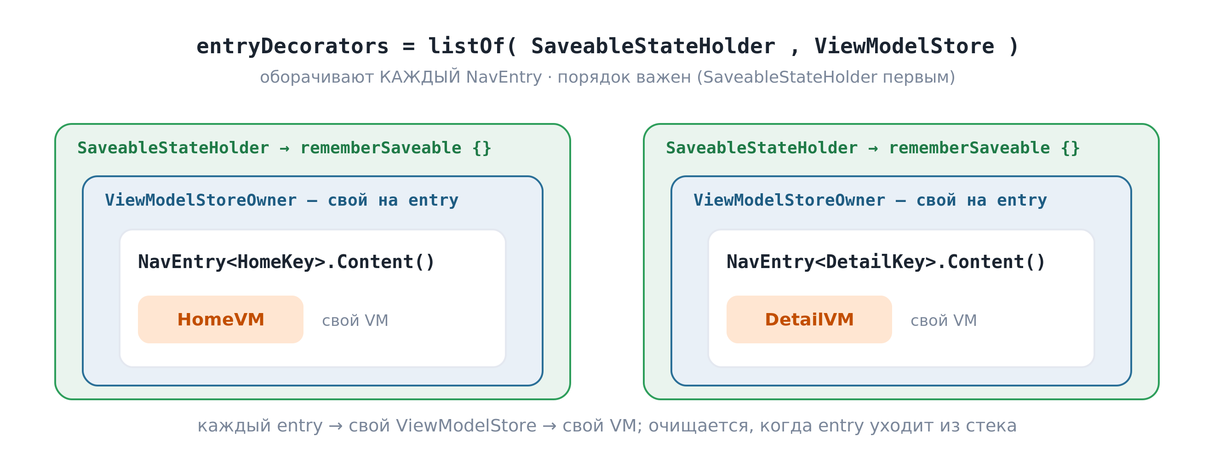
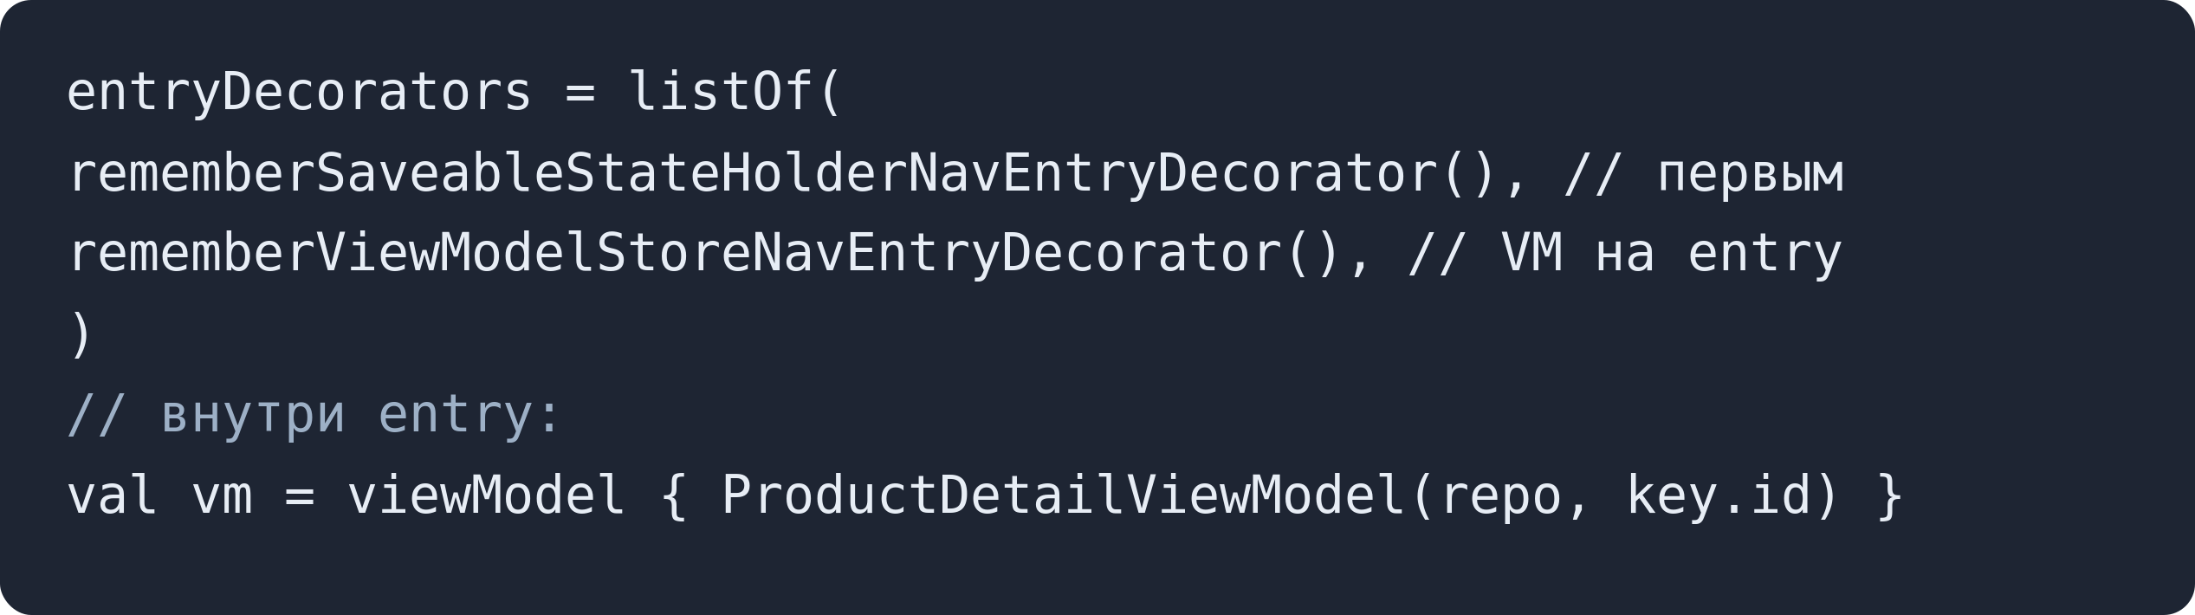
ФЛОУ 1 · ДЕКОРАТОРЫ
Декораторы над entry — как собираются
Navigation 3 · 11

Slide 12
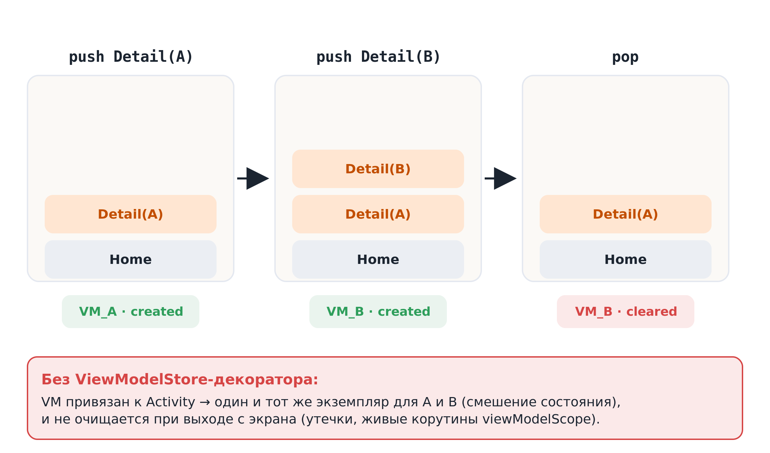
ФЛОУ 1 · ДЕКОРАТОРЫ
Зачем это нужно и что ломается без
Navigation 3 · 12

Slide 13
ФЛОУ 2
Миграция Nav2 → Nav3
13

Slide 14
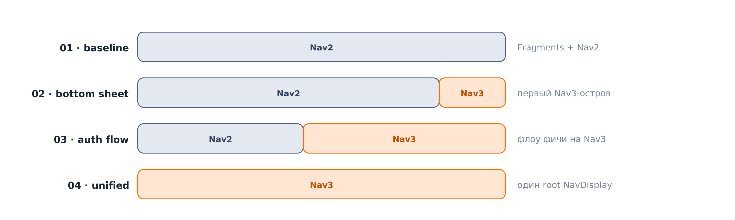
ФЛОУ 2 · ПОДХОД
Мигрируем итеративно, островами
Острова Nav3
От листьев к корню
Без big-bang
Локальный NavDisplay внутри Nav2-узла — Nav2 остаётся внешней оболочкой.
Начинаем с простого листа, затем фичи, в конце — один root.
Фичи продолжают развиваться; шов между Nav2 и Nav3 явный и маленький.
Navigation 3 · 14

Slide 15
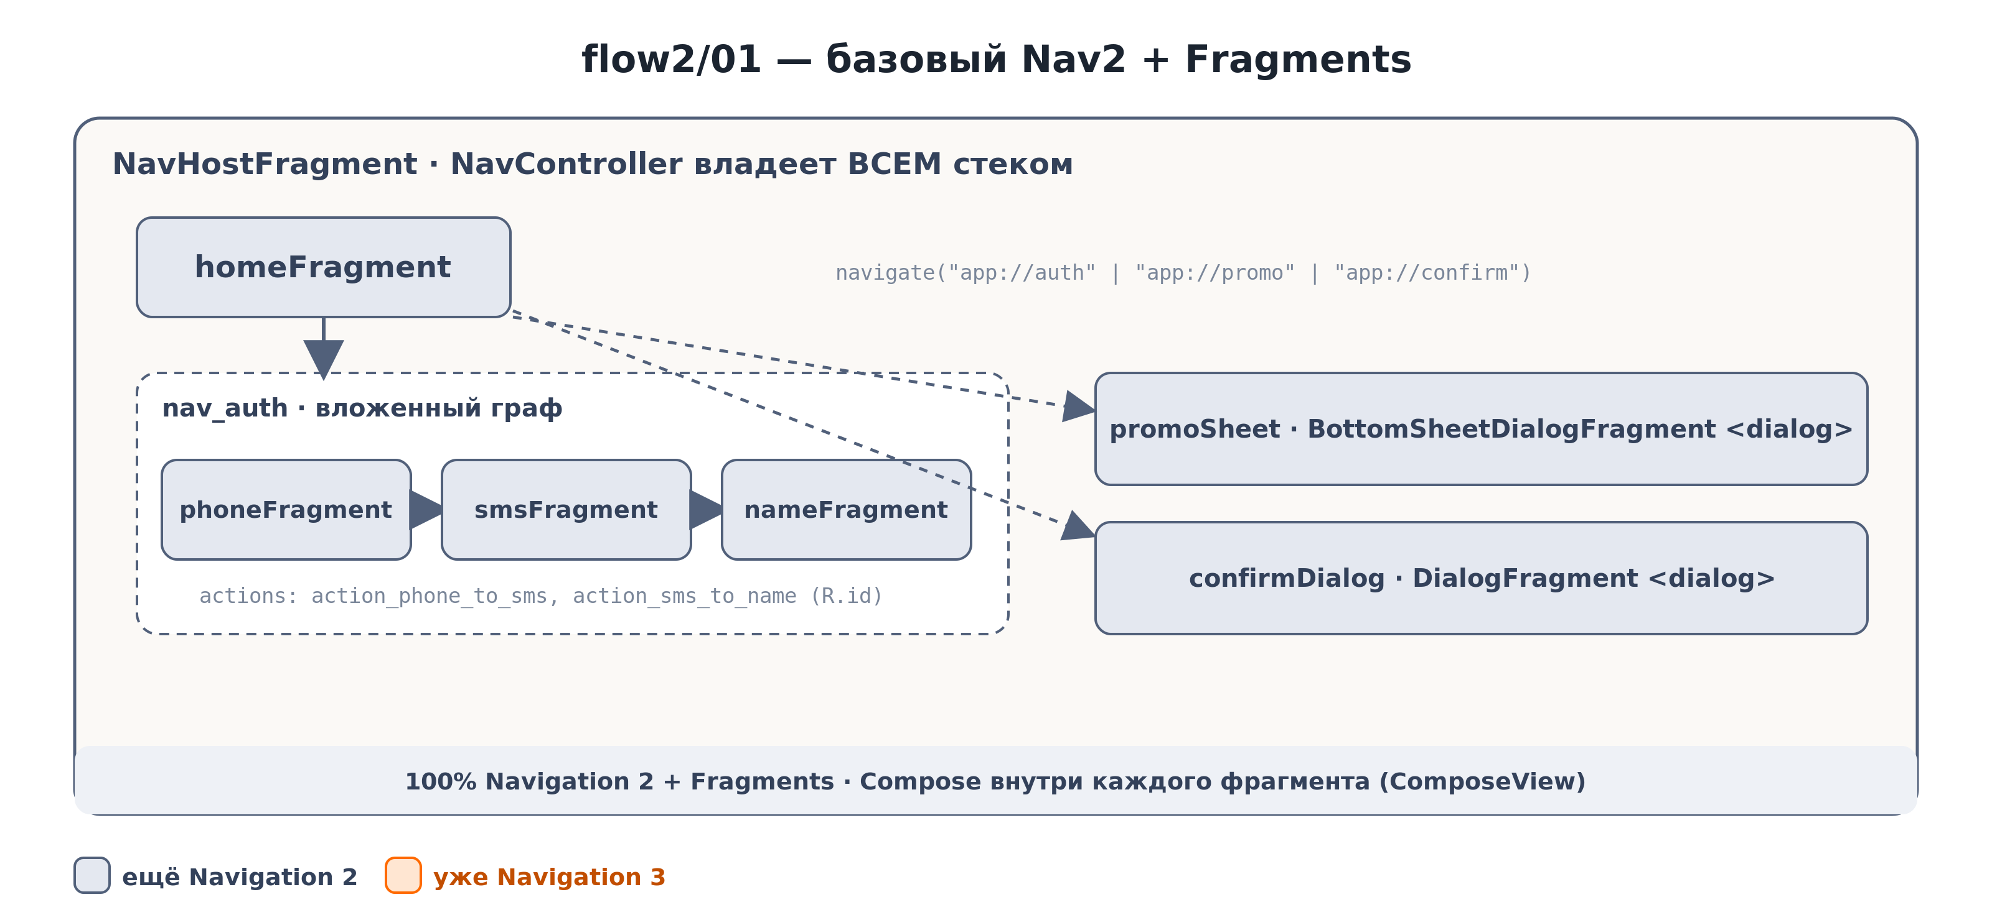
ФЛОУ 2 · ШАГ 01
Базовый Nav2 + Fragments
Navigation 3 · 15

Slide 16
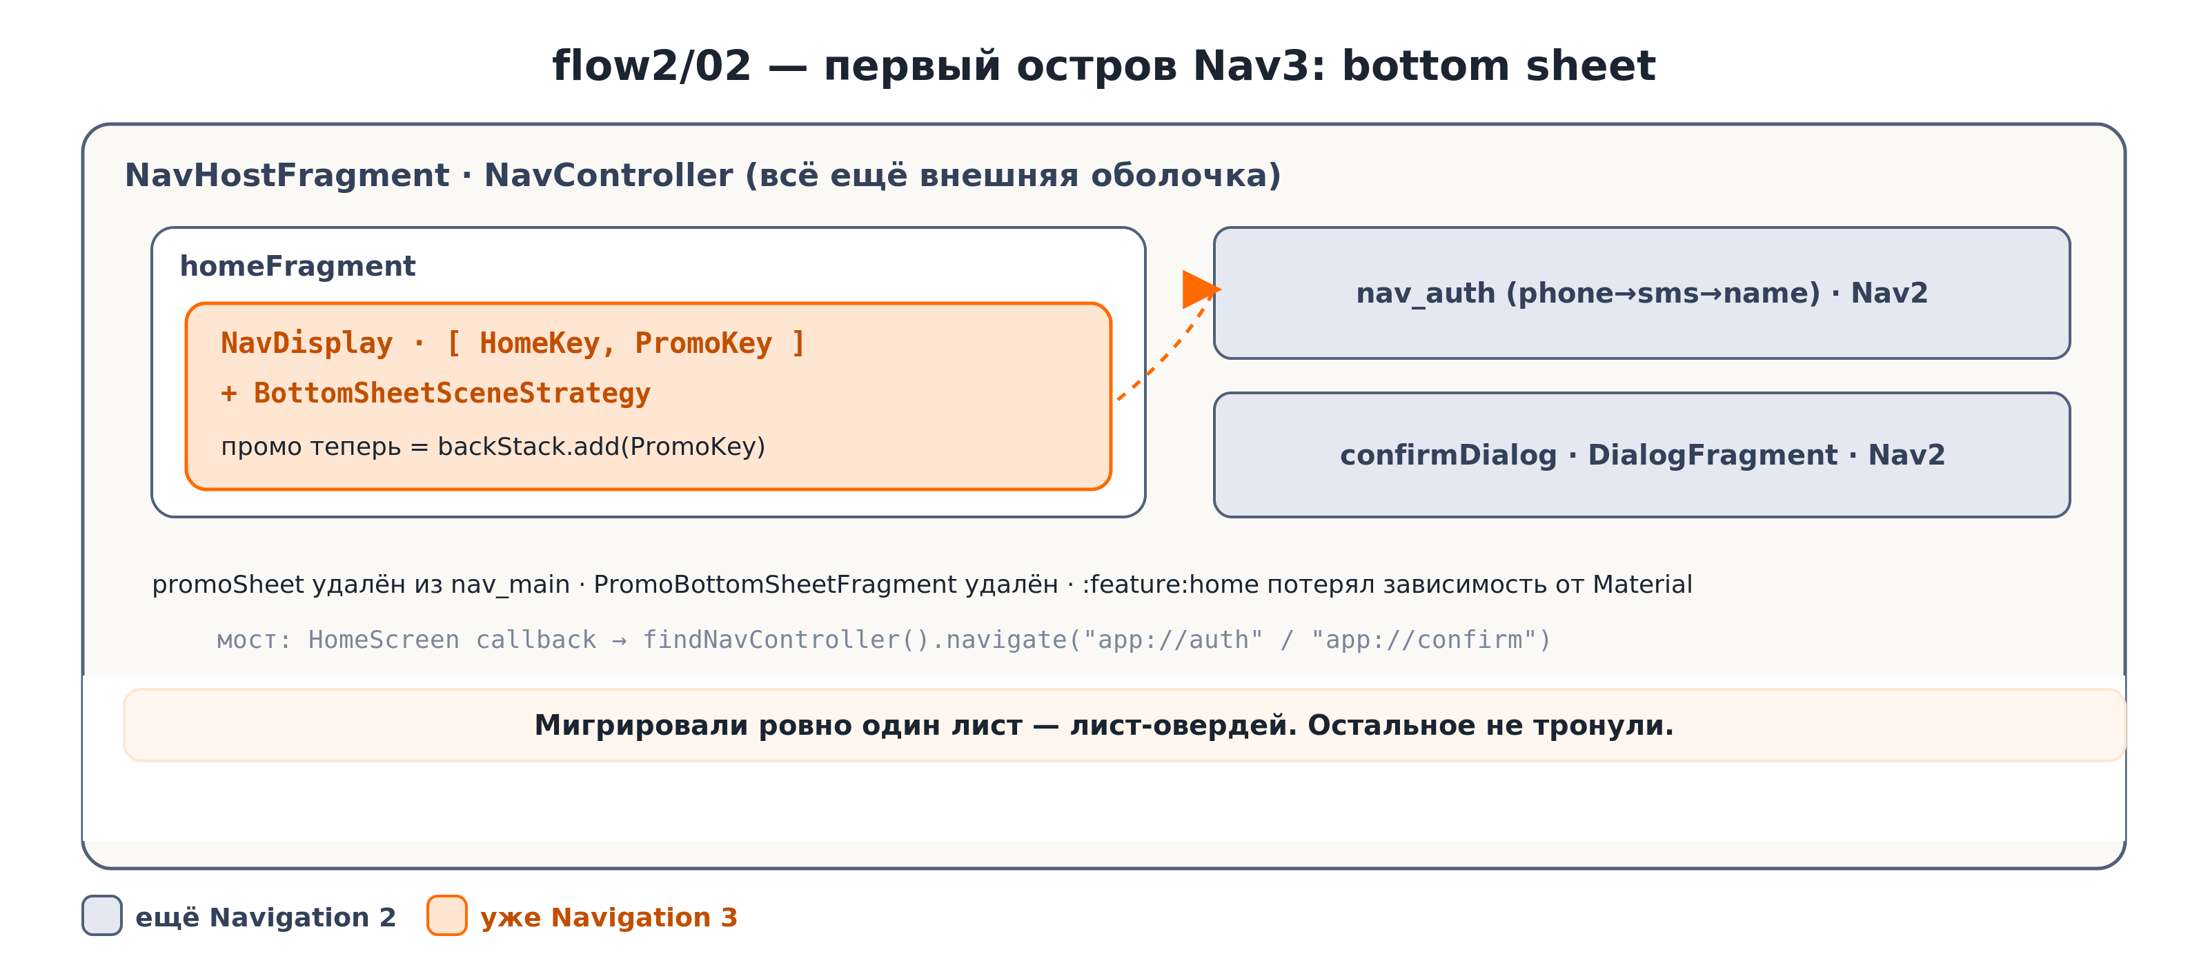
ФЛОУ 2 · ШАГ 02
Первый Nav3-остров: bottom sheet
Navigation 3 · 16

Slide 17
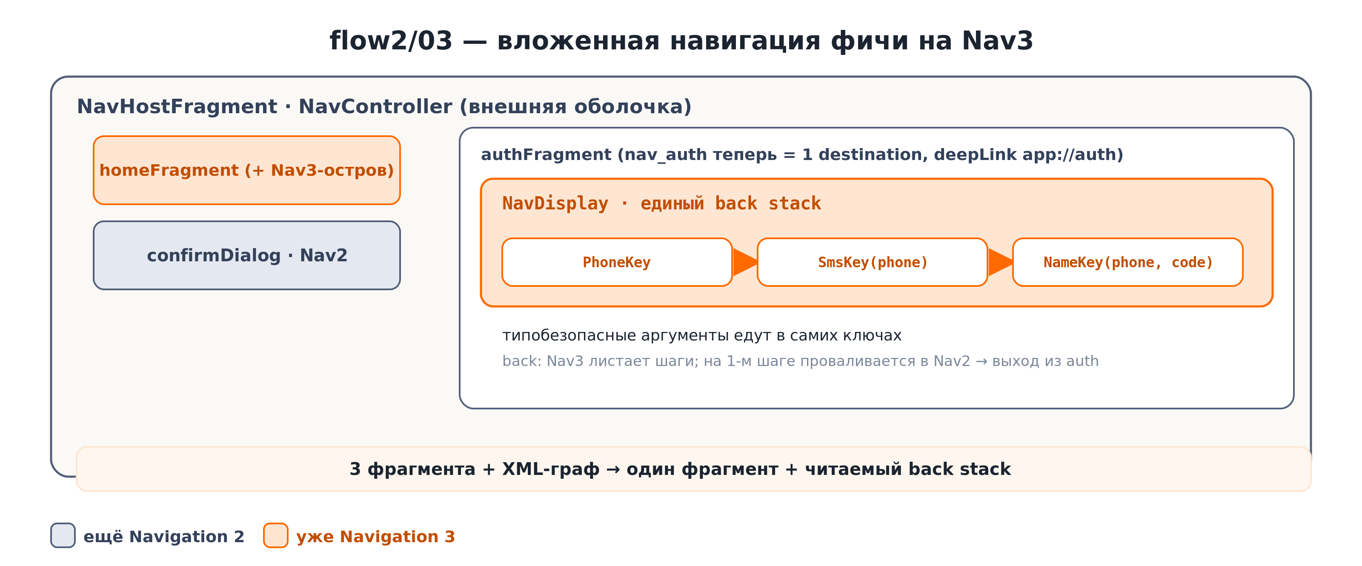
ФЛОУ 2 · ШАГ 03
Вложенная навигация фичи на Nav3
Navigation 3 · 17

Slide 18
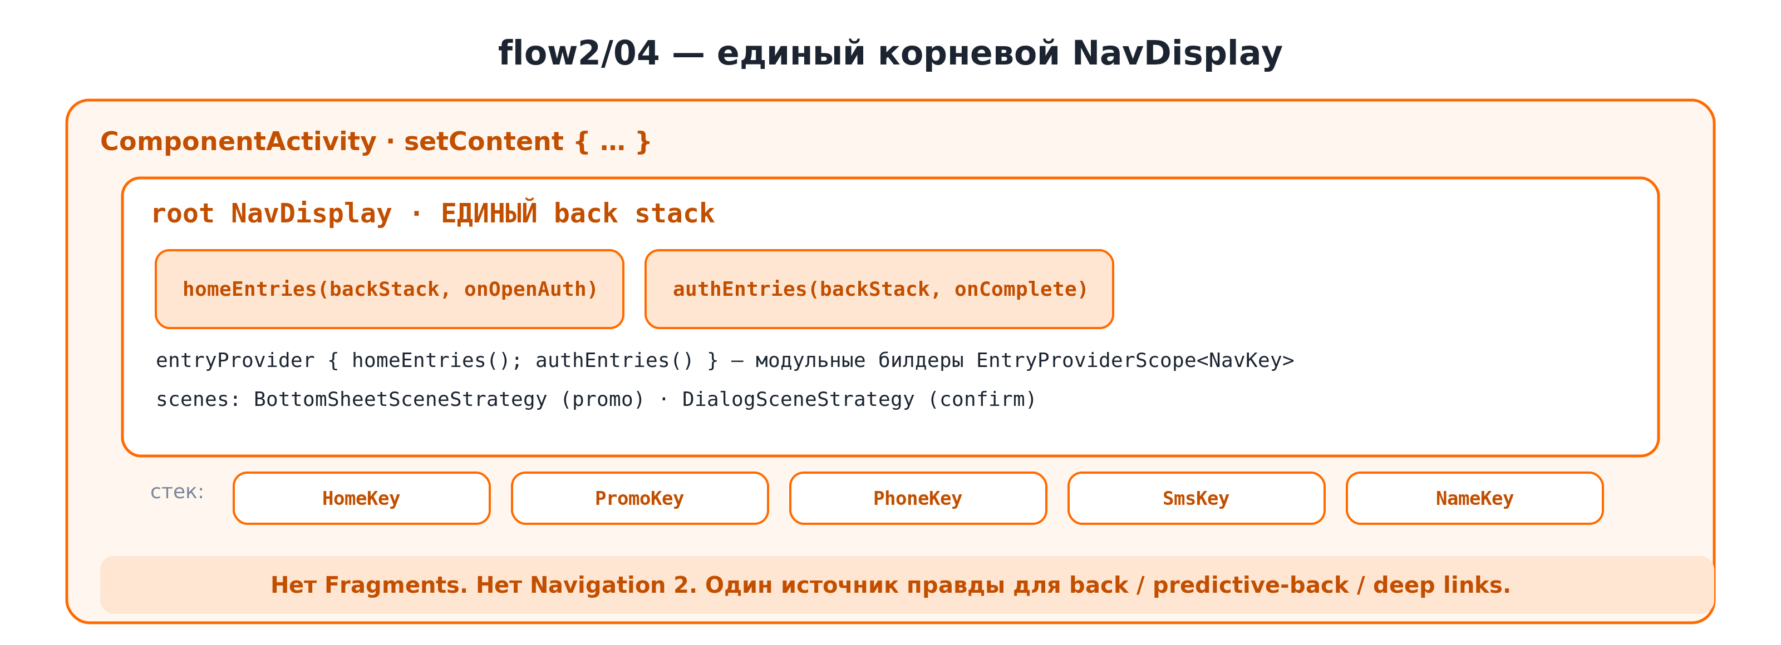
ФЛОУ 2 · ШАГ 04
Единый корневой NavDisplay
Navigation 3 · 18

Slide 19
ФЛОУ 2 · BEST PRACTICE
Один NavDisplay или несколько?
По умолчанию — ОДИН root NavDisplay
Несколько — только если регион самостоятельный навигатор
Единый источник правды для системного back, predictive-back и deep links.
Несколько back-стеков (табы) — это всё ещё один NavDisplay.
Мультипейн и оверлеи — это Scenes, а не отдельные дисплеи.
Самодостаточный мастер-флоу / визард.
Независимая одновременно видимая панель.
Отдельный экран/окно (foldable, внешний дисплей).
Встраиваемый компонент, навигирующий внутри себя.
Цена: своя обработка back, нет единого «где я», анимации не координируются.
Navigation 3 · 19

Slide 20
ИТОГИ
Что забрать с собой
Back stack — это список, которым владеете вы; навигация = мутация списка.
Сцены задают раскладку (sheet, dialog, multipane); декораторы задают lifecycle (ViewModel, SavedState).
Мигрировать можно итеративно — островами Nav3 внутри Nav2, от листьев к корню.
Цель — один root NavDisplay; несколько только для по-настоящему независимых навигаторов.
Демо-репозиторий: nav3-showcase ветки flow1/01..03 и flow2/01..04 — у каждой свой BRANCH.md со спикер-заметками.

